Slide 1

多模态大模型及智能体
1

Slide 2
一、发展历程
本
节
内
容
二、模型架构
CONTENTS
三、模型训练
四、模型增强与适配技术
五、智能体/Agent
2

Slide 3
一、发展历程
本
节
内
容
二、模型架构
CONTENTS
三、模型训练
四、模型增强与适配技术
五、智能体/Agent
3

Slide 4
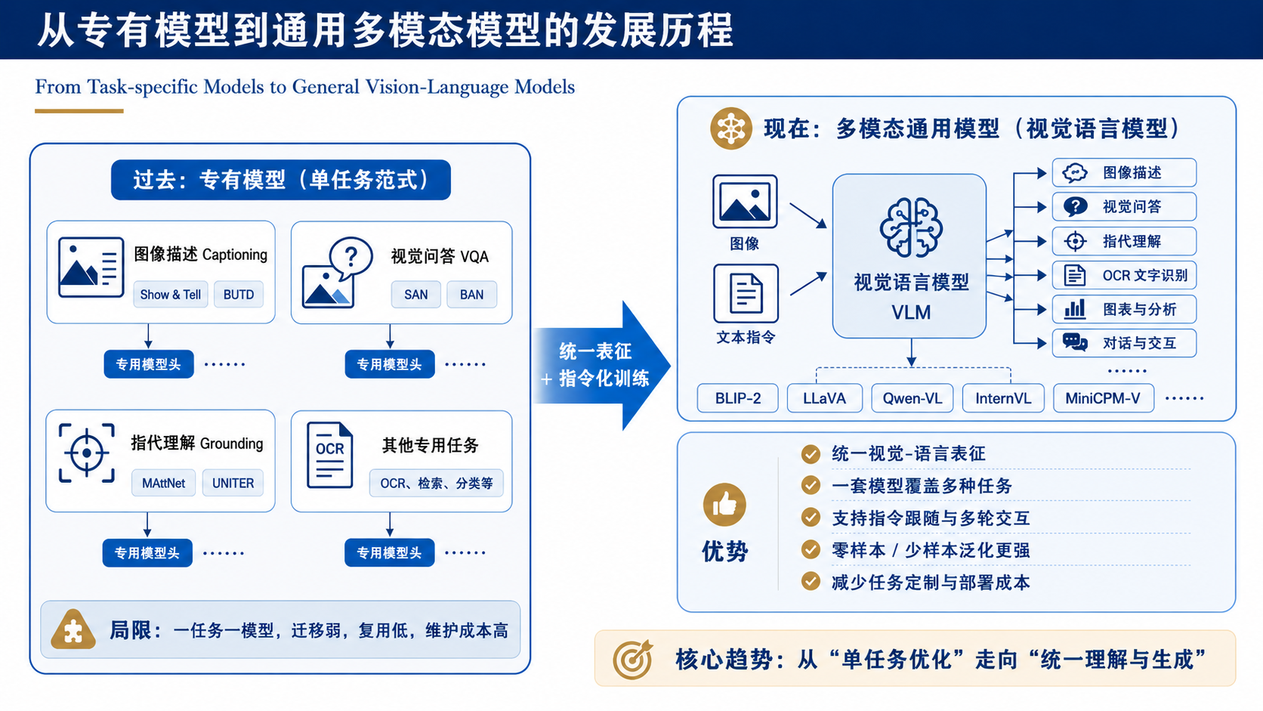
专有模型到通用模型
专用模型
专用模型
专用模型
专用模型
4

Slide 5
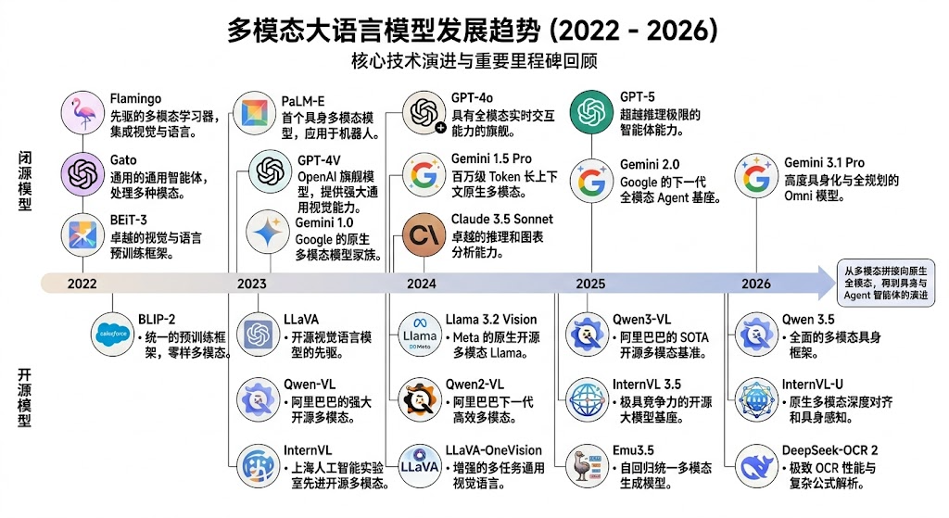

通用模型发展历程
核心技术演进与重要里程碑回顾
先驱的多模态学习器，集成视觉与语言。
首个具身多模态模
型，应用于机器人。
具有全模态实时交互能力的旗舰。
超越推理极限的智能体能力。
闭源模型
通用的通用智能体，处理多种模态。
OpenAI 旗舰模型，提供强大通用视觉能力。
百万级 Token 长上下文原生多模态。
Google 的下一代
全模态 Agent 基座。
高度具身化与全规划的 Omni 模型。
卓越的视觉与语言预训练框架。
Google 的原生
多模态模型家族。
卓越的推理和图表分析能力。
从多模态拼接向原生全模态，再到具身与 Agent 智能体的演进
统一的预训练框
架，零样多模态。
开源视觉语言模型的先驱。
Meta 的原生开源多模态 Llama。
阿里巴巴的 SOTA 开源多模态基准。
全面的多模态具身框架。
开源模型
阿里巴巴的强大开源多模态。
阿里巴巴下一代高效多模态。
极具竞争力的开源大模型基座。
原生多模态深度对齐和具身感知。
上海人工智能实验
室先进开源多模态。
增强的多任务通用视觉语言。
自回归统一多模态生成模型。
极致 OCR 性能与复杂公式解析。

Slide 6
一、发展历程
本
节
内
容
二、模型架构
CONTENTS
三、模型训练
四、模型增强与适配技术
五、智能体/Agent
6

Slide 7
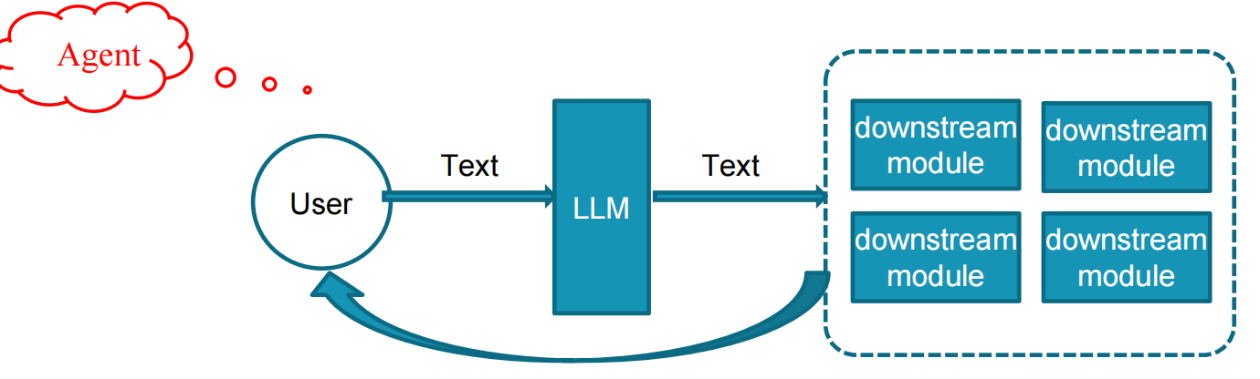
多模态大模型的基本结构
架构一：大语言模型作为离散调度器/控制器
大语言模型的作用是接收文本信号并发出文本指令，以调用下游模块。
关键特征：系统内的所有消息传递，例如“多模态编码器到大语言模型”或“大语言模型到下游模块”，均通过纯文本指令作为媒介实现。
7

Slide 8
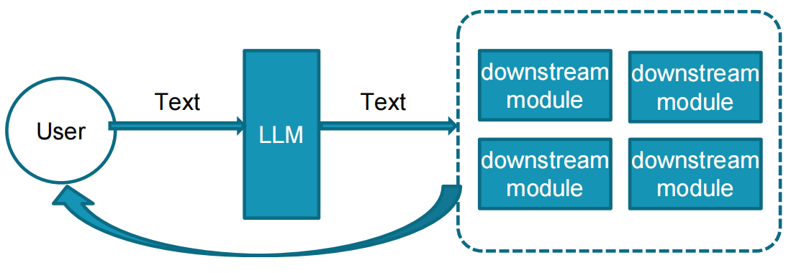
多模态大模型的基本结构
架构一：大语言模型作为离散调度器/控制器
代表性的MLLMs:
    ⊹ Visual-ChatGPT
    ⊹ HuggingGPT
    ⊹ MM-REACT
    ⊹ ViperGPT
    ⊹ AudioGPT
    ⊹ LLaVA-Plus
8

Slide 9
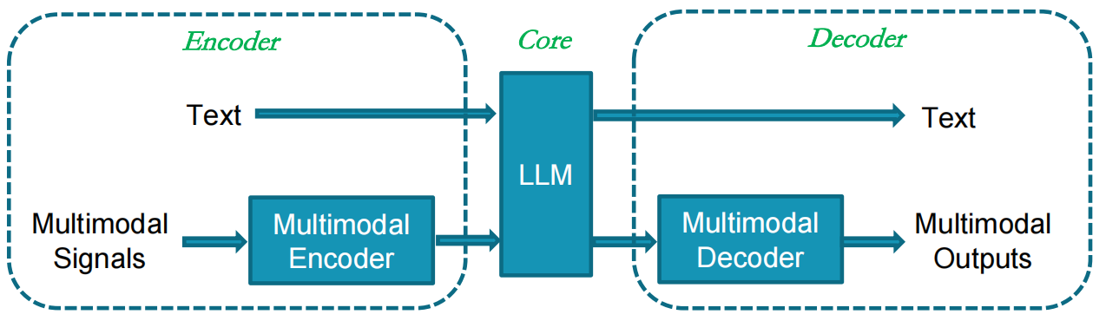
多模态大模型的基本结构
架构二：大语言模型作为系统的联合组成部分
大语言模型的作用是在编码器-大语言模型-解码器结构中感知多模态信息，并自主做出反应。
大语言模型是系统的关键联合部分，直接接收来自外部的多模态信息，并以更流畅的方式将指令委派给解码器/生成器。
9

Slide 10
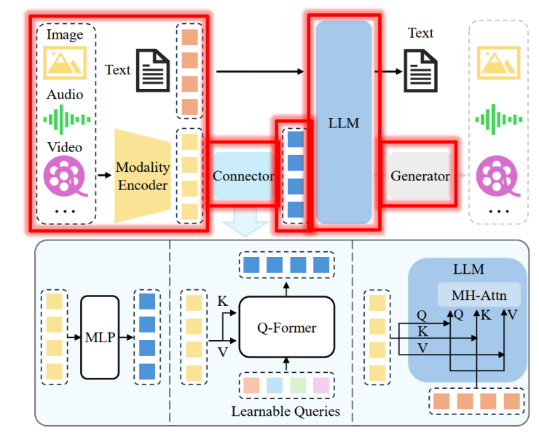
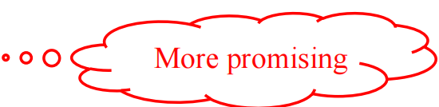
多模态大模型的基本结构
架构二：大语言模型作为系统的联合组成部分
  超过90%的多模态大语言模型属于这一类别
  理论上限更高，更好集成于统一模型
[1] A Survey on Multimodal
Large Language Models.
https://github.com/BradyFU/A
wesome-Multimodal-Large_x0002_
Language-Models, 2023.
10

Slide 11
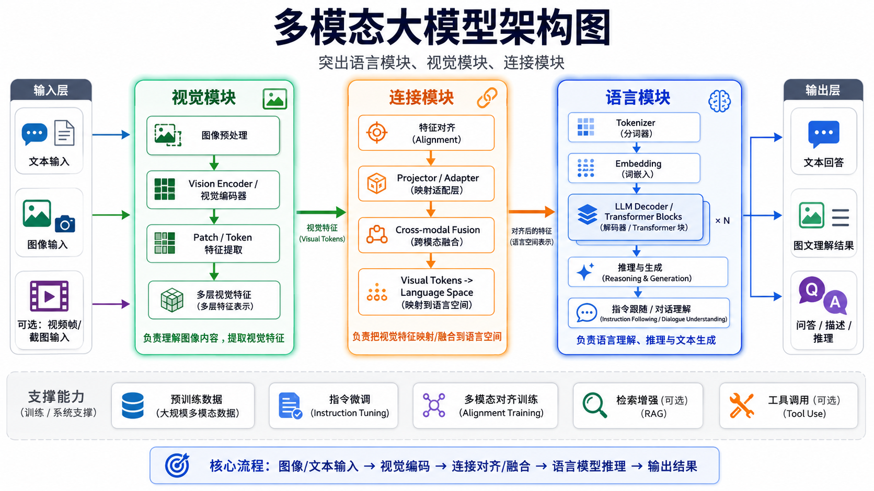

Slide 12
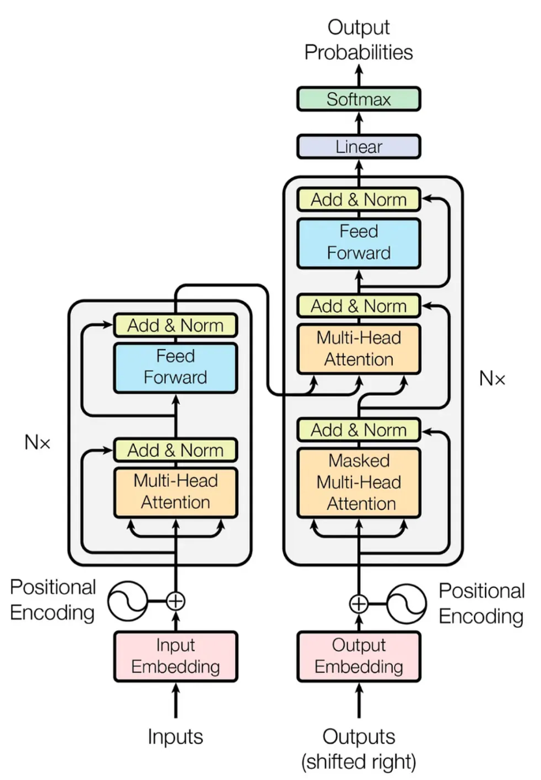
现代模型核心Transformer的诞生
Attention Is All You Need —— 开启NLP新纪元
论文核心贡献
Google Brain团队发表里程碑论文，首次提出完全基于注意力机制的序列转换架构
彻底颠覆了传统RNN/LSTM/CNN的序列建模范式，实现并行计算突破
革命性创新
Self-Attention机制：序列中任意位置可直接交互，突破长距离依赖瓶颈
并行计算：摒弃顺序处理，训练速度提升数个数量级
可解释性：注意力权重直观展示模型关注区域
12

Slide 13
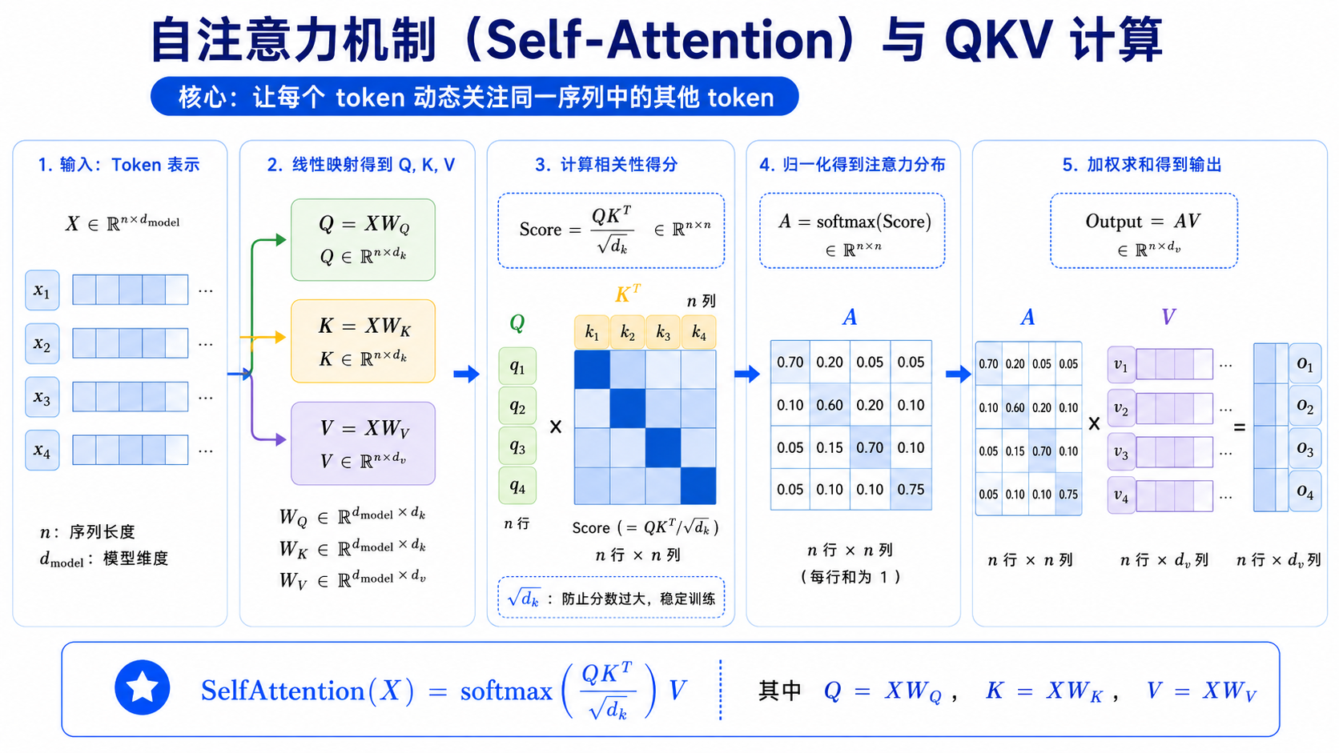
Transformer详解
13

Slide 14
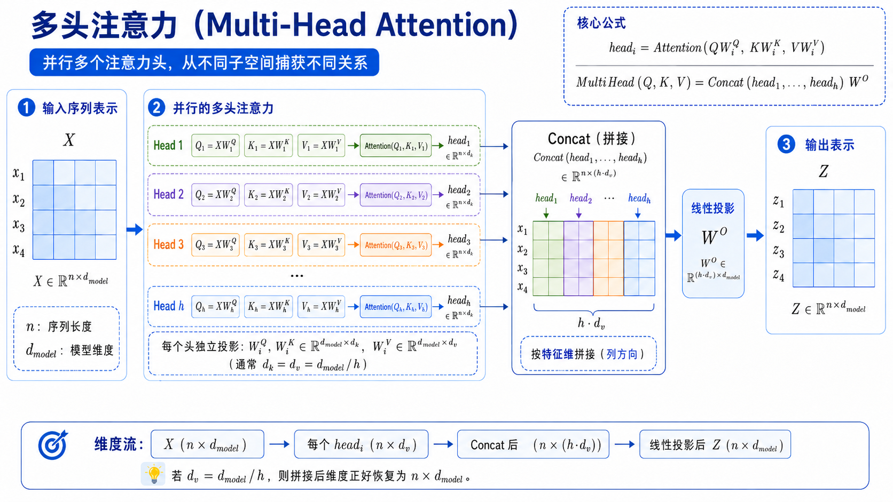
Transformer详解
14

Slide 15
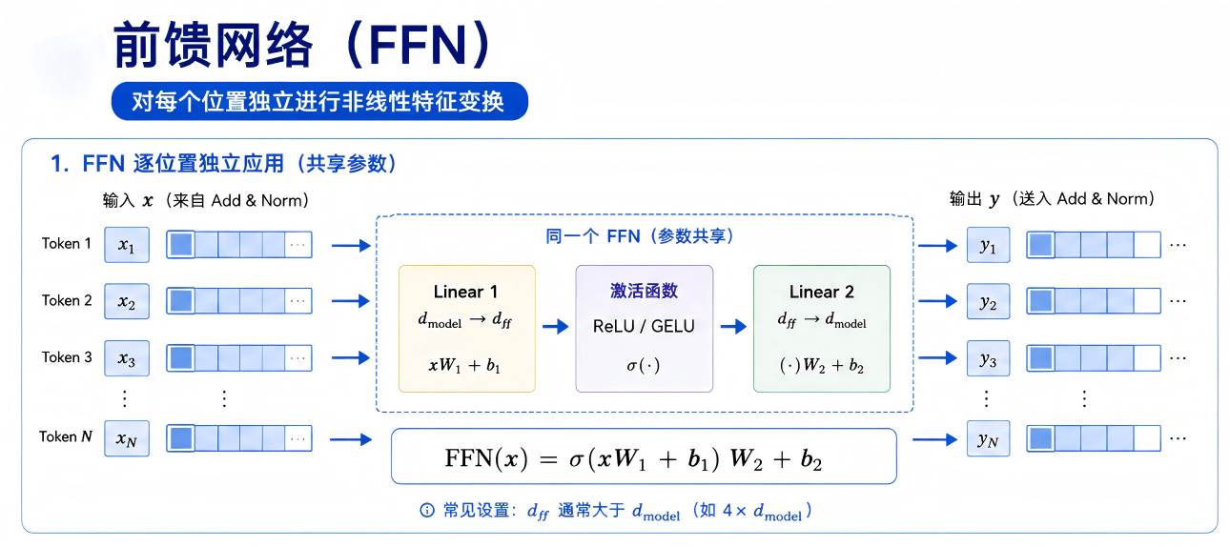
Transformer详解
15

Slide 16
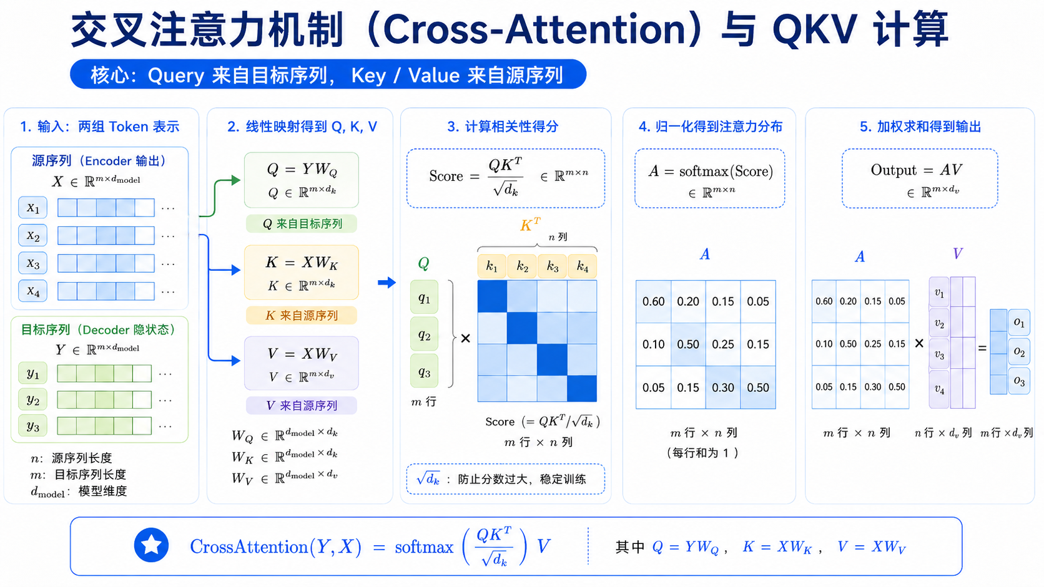

Transformer详解
n
m=1
16

Slide 17
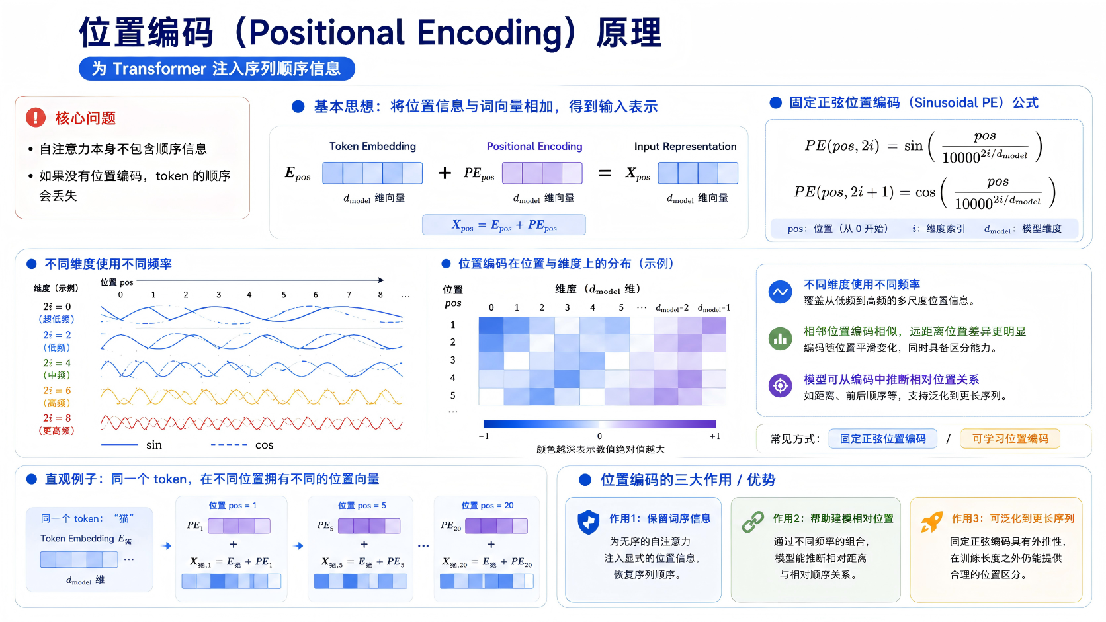
Transformer详解
17

Slide 20
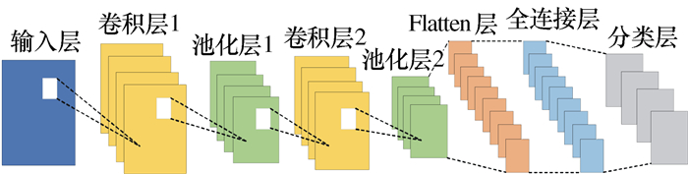
视觉模块——CNN
局部感受野 (Local Receptive Fields)
权值共享 (Weight Sharing)
池化操作 (Pooling)
模拟人类视觉系统，卷积核在图像上滑动，逐层提取从边缘、纹理到复杂形状的局部特征，最终构建全局理解。
同一卷积核在整张图像上共享权重，大幅减少参数量，并保证模型对物体位置不敏感的“平移不变性”。
通过下采样（如最大池化）降低特征维度，减少计算量，同时增强模型对微小位移和噪声的鲁棒性。
Notes:
大家好，今天我们来深入探讨多模态大模型视觉模块的第一条技术路线：基于CNN的方法。首先，我们来理解CNN的核心思想。它的设计充满了“归纳偏置”，也就是天生适配视觉数据的先验知识。主要体现在三点：第一，局部感受野，它像我们的眼睛一样，先看细节再看整体；第二，权值共享，用一套参数处理整张图，既高效又能识别不同位置的同一物体；第三，池化操作，用来简化特征，让模型更关注关键信息。总的来说，CNN就像一位拼图大师，把图像的各个局部特征，一步步拼成我们能理解的完整画面。

Slide 21
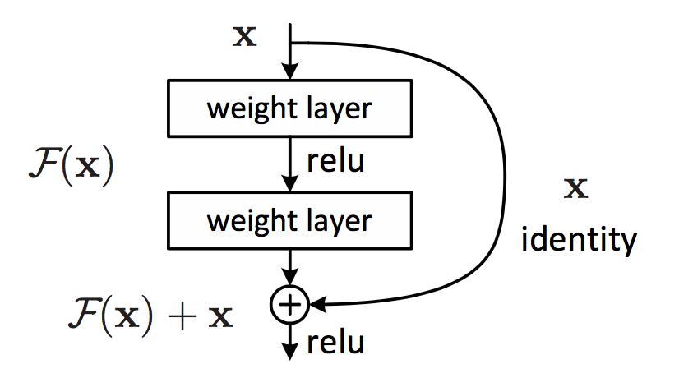
CNN经典架构演进与ResNet的核心创新
📜 CNN 架构演进脉络
🔍 ResNet 残差块 (Residual Block)
•LeNet-5 (1998):CNN开山之作，奠定卷积-池化基础结构。
•AlexNet (2012):引入ReLU/GPU，开启深度学习热潮。
•VGGNet (2014):统一卷积核尺寸，探索网络深度极限。
•ResNet (2015):引入残差连接，解决网络退化，深度突破1000层。
🧠 ResNet 核心：残差连接
传统网络直接拟合H(x)，ResNet重构为拟合F(x) = H(x) - x。
最终输出：H(x) = F(x) + x(恒等映射/Shortcut)。
这一设计有效解决了深层网络中的梯度消失与退化问题。
图解：图中展示了经典的残差块结构。
灰色的横向“捷径”(Shortcut) 即为恒等映射，
它允许输入信息直接“跳级”传输，
与主路径卷积层计算出的残差相加后输出。
这不仅保证了信息流通，还让网络更容易学习恒等映射。
🚀 深远影响
ResNet是目前最广泛使用的视觉骨干网络之一。在多模态大模型中，ResNet常被用作图像分支的特征提取器，将视觉信息转化为高维特征后与文本信息融合。
Notes:
接下来我们看看CNN的经典架构。从最早的LeNet，到引爆深度学习的AlexNet，再到探索深度的VGG，CNN的发展日新月异。其中，ResNet是一个至关重要的里程碑。它的核心创新是“残差连接”，也叫“捷径连接”。简单来说，它允许信息直接跳过某些层，直接传递到后面。这个巧妙的设计解决了深度网络训练中的梯度消失问题，让我们能训练几百层甚至更深的网络。在多模态模型中，我们通常把ResNet作为一个强大的特征提取器，用它来获取图像的核心信息。

Slide 22
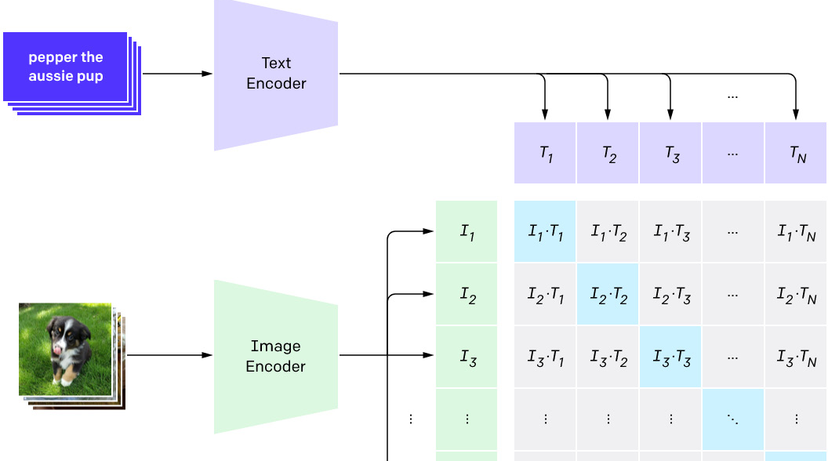
CNN在多模态大模型中的典型工作流程
CNN处理流程
CLIP模型对比学习架构示意图
1
图像输入与预处理:将图像调整为固定尺寸（如224x224），并进行归一化。
2
通过CNN主干网络提取特征:图像经过多层卷积和池化，生成包含丰富语义信息的高维特征图。
3
生成图像级特征向量:使用全局平均池化(GAP)将特征图压缩成紧凑的一维视觉嵌入向量。
4
跨模态特征对齐与交互:视觉特征与文本特征映射到同一空间，通过对比学习或交叉注意力实现对齐。
典型案例：CLIP模型
CLIP使用ResNet作为视觉编码器，通过大规模图文对进行对比学习，将视觉特征与文本特征映射到同一空间，从而实现了强大的零样本图像分类能力。
Image Credit: OpenAI
CNN作为视觉基础模块，为多模态模型提供了高效的特征提取能力，是连接视觉感知与语言理解的关键桥梁。
Notes:
那么，CNN在多模态模型中具体是如何工作的呢？整个流程非常清晰。首先，图像被预处理成固定大小。然后，它会被送入一个像ResNet这样的CNN主干网络，提取出多层次的特征。接着，通过一个叫做全局平均池化的操作，把这些特征压缩成一个代表整张图片的向量。最后，这个视觉向量会和文本向量一起，在一个共同的空间里进行对齐。最经典的例子就是CLIP模型，它就是用ResNet作为视觉部分，通过对比学习，让模型学会了理解图像和文字之间的关系。

Slide 23
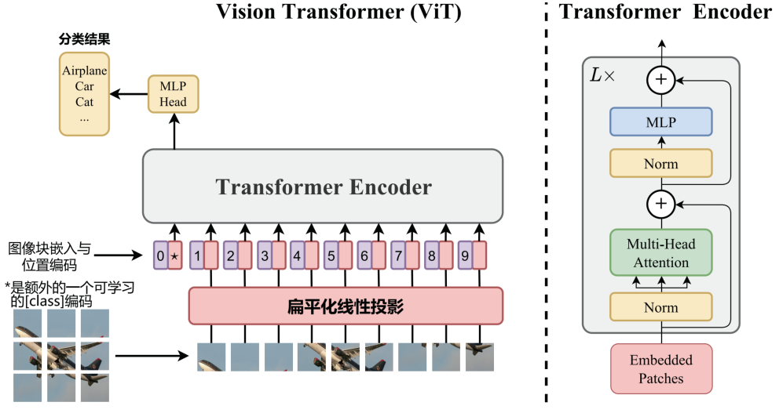
ViT整体结构图
ViT处理流程
ViT架构图
1
图像切块：分割为固定大小Patch
2
线性映射：展平并投影到嵌入空间
3
位置编码：添加可学习的位置信息
4
Transformer编码器：多层注意力处理
5
分类头：输出预测结果
与BERT的相似性
ViT的架构与BERT几乎完全相同，只是输入从文本Token变为图像Patch。这证明了Transformer的模态无关性。
ViT的成功表明，Transformer可以统一处理语言和视觉，为多模态统一架构奠定了基础。
23

Slide 24
图像切块与线性映射
维度变化过程
图像切块
输入图像
将图像均匀分割为不重叠的Patch。例如224×224图像使用16×16 Patch，会得到14×14 = 196个Patch。
x ∈ RH×W×C
例如：224×224×3
切块 + 展平
展平操作
xp ∈ RN×(P²·C)
N=196, P²·C=768
每个Patch是3D张量（H×W×C），将其展平为1D向量。例如16×16×3 = 768维向量。
线性投影
z0 = xp · E
E ∈ R(P²·C)×D
线性投影
Patch Embedding
通过可学习的线性层将展平后的向量映射到指定维度（如768维），得到Patch Embedding。
z0 ∈ RN×D
例如：196×768
公式：z0 = [xclass; xp1E; ...; xpNE] + Epos
24

Slide 25
类别嵌入（Class Token）
Class Token示意
模仿BERT的[CLS]
输入序列（拼接后）
ViT借鉴BERT的设计，在Patch序列前添加一个可学习的Class Token（xclass），用于图像分类任务。
[CLS]
P1
P2
P3
...
P196
197个Token（1个Class + 196个Patch）
分类表示
经过Transformer编码器
Class Token的输出经过Transformer编码器后，成为整个图像的聚合表示，类似于BERT中[CLS]的作用。
[CLS]
输出
聚合了全局信息
为什么有效？
分类头
通过自注意力机制，Class Token能够与所有Patch交互，聚合全局信息，形成图像级别的表示。
MLP Head → 类别预测
维度：Class Token与Patch Token相同，都是D维（如768维）
25

Slide 26
Transformer编码器（ViT中）
ViT编码器结构
与BERT结构相同
输出
[batch, 197, hidden]
ViT中的Transformer编码器与BERT完全相同，包含多头自注意力（MSA）和多层感知机（MLP）两个子层。
Layer Norm
层数配置
MLP
FC → GELU → FC
ViT-Base
12层
ViT-Large
24层
残差连接 + Layer Norm
ViT-Huge
32层
MSA
Multi-Head Self-Attention
模态无关性
输入
这证明了Transformer的通用性——同一架构可以处理文本、图像等不同模态的数据，只需调整输入方式。
[batch, 197, hidden]
重复 × L 层
26

Slide 27
ViT相比CNN的优势
处理不同尺寸
长距离依赖
ViT可以灵活处理不同尺寸的图像，只需调整Patch数量，无需修改网络结构。CNN需要固定输入尺寸。
自注意力机制可以直接建模任意两个Patch之间的关系，无论它们相距多远。CNN的感受野有限。
例如：224×224和384×384使用相同的ViT模型
例如：图像左上角和右下角的物体关系
参数更少
泛化更强
在相同性能下，ViT通常比ResNet等CNN参数量更少。例如ViT-Base（86M）vs ResNet-152（60M）但性能更好。
ViT在大规模数据集上预训练后，迁移学习效果更好，特别是在下游任务数据较少时。
自注意力的高效性减少了冗余参数
预训练-微调范式带来更好的泛化能力
注意：ViT的优势在大规模数据集上才能充分体现。在小型数据集上，CNN可能表现更好，因为CNN有更强的归纳偏置（局部性和平移不变性）。
27

Slide 29
语言模型的三大范式：理解、转换与生成
双向语义理解 · 文本形态转换 · 自回归内容生成
Encoder-Only (BERT)
🔍 核心能力：专注双向语义理解，深度捕捉上下文信息
🏛️ 代表模型：BERT系列、RoBERTa系列
🎯 典型任务：文本分类、情感分析、信息检索、命名实体识别
⚡ 架构特点：仅使用 Transformer 编码器，擅长“读懂”文本
Encoder-Decoder (T5)
🔄 核心能力：端到端的文本到文本 (Text-to-Text) 转换
🏛️ 代表模型：T5, BART, Transformer Base
🎯 典型任务：机器翻译、文本摘要、数据生成、图文描述
⚡ 架构特点：编码+解码组合，平衡理解与生成的综合能力
Decoder-Only (GPT)
✍️ 核心能力：自回归生成，逐词生成连贯长文本
🏛️ 代表模型：GPT系列、LLaMA系列、Claude系列
🎯 典型任务：开放对话、故事创作、代码编写、逻辑推理
⚡ 架构特点：仅使用 Transformer 解码器，擅长“创作”内容
👁️ 理解专家
作为大模型的“眼睛”
精准捕捉输入文本的深层语义与逻辑关系
🔧 转换枢纽
作为信息处理的“桥梁”
在不同模态和格式间高效转换与重组信息
💡 生成大脑
作为内容创作的“心脏”
驱动AIGC时代的无限创意与智能涌现
Notes:
在语言模型的发展历程中，形成了三种经典的架构范式。第一种是Encoder-Only架构，以BERT为代表，它像一位优秀的阅读者，擅长深度理解文本的双向含义。第二种是Encoder-Decoder架构，以T5为代表，它像一个翻译官，能够将一种文本形式转换为另一种，比如翻译或摘要。第三种是Decoder-Only架构，以GPT为代表，它像一位出色的作家，能够从左到右，自回归地生成流畅、连贯的文本。这三种范式各有侧重，共同构成了现代多模态大模型语言模块的基础。

Slide 30
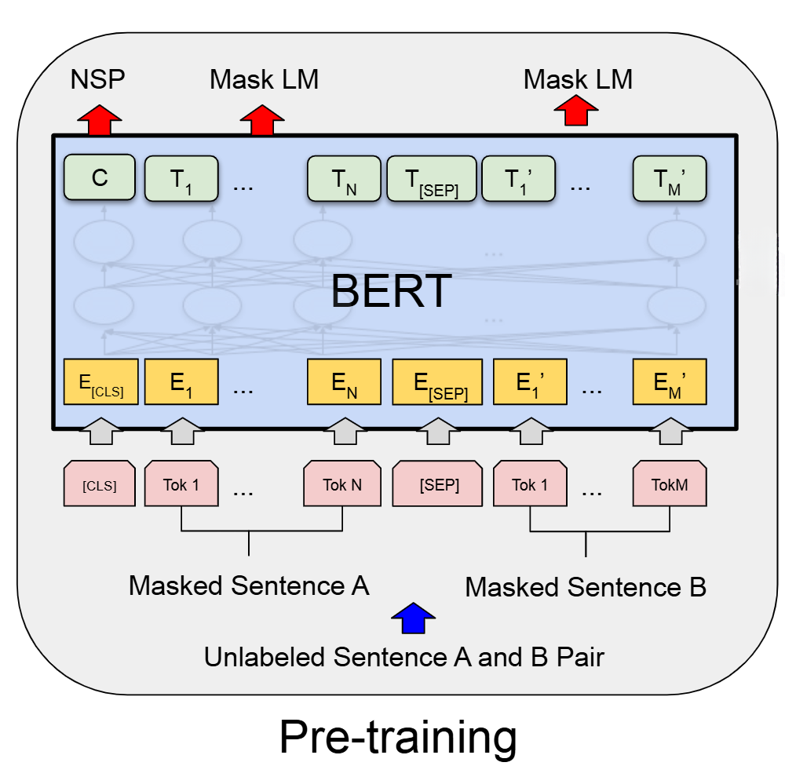
Encoder-Only：双向理解的语言基石 (BERT)
核心定位 · Core Positioning
双向理解：仅使用Transformer编码器，通过双向自注意力机制，同时利用左右上下文理解词义。
BERT的预训练任务
MLM——掩码语言建模（核心任务）：随机掩码 15% 的 token，让模型基于双向上下文预测原词。
NSP——下一句预测：判断两个句子是否为连续的上下文，学习句子间的逻辑关联。
典型应用场景
广泛应用于需要深层理解的多模态任务：
图文检索、视觉问答(VQA)、图像分类与描述生成等。
Notes:
首先我们来看Encoder-Only架构，其代表就是大名鼎鼎的BERT。大家对BERT可能已经很熟悉了，它的核心优势在于强大的双向语义理解能力。在多模态场景下，BERT通常扮演着“语言专家”的角色。它负责理解用户的文本指令，或者与图像特征进行匹配，从而完成图文检索、视觉问答等需要深度理解的任务。可以说，BERT为多模态模型提供了坚实的语言理解基础。

Slide 31
任务一：掩码语言建模 (MLM)
Masked Language Modeling
核心思想
核心优势
随机遮蔽输入句子中的部分词汇，让模型根据上下文预测被遮蔽的词，从而实现双向上下文理解
双向上下文
与从左到右的语言模型不同，MLM可以同时利用被遮蔽词左右两侧的上下文信息进行预测
同时利用左右两侧的上下文信息，理解更全面
深度语义理解
实现步骤
被迫理解句子语义才能准确预测缺失词
1
随机选择Token
在输入句子中随机选择约15%的Token作为遮蔽目标
适合理解任务
2
用[MASK]替换
在分类、问答等NLU任务上表现优异
将选中的Token替换为特殊的[MASK]标记
3
预测被遮蔽词
训练模型根据上下文预测被遮蔽的原始词汇
代表模型：BERT、RoBERTa、ALBERT等

Slide 32
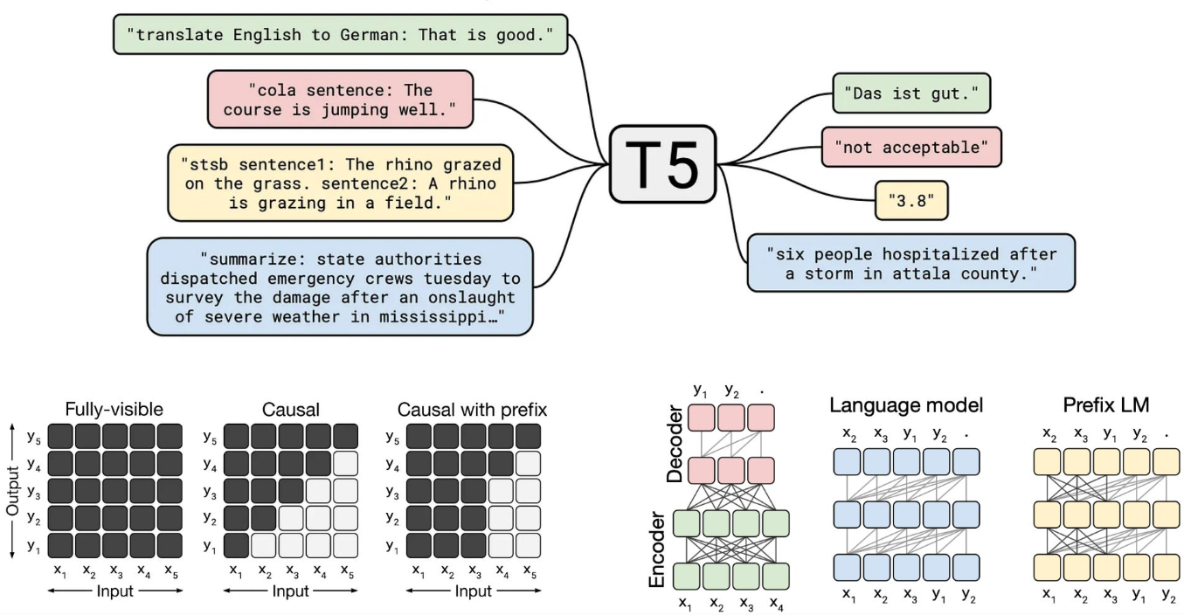
Encoder-Decoder：统一文本到文本的转换范式 (T5)
T5
A Framework for Transfer Learning in NLP
T5打破了传统任务分类界限，将翻译、摘要、问答等所有自然语言处理任务，统一转化为“输入文本→输出文本”的生成任务，实现了通用化建模。
T5的预训练任务
跨度损坏（Span Corruption）：随机在输入文本中选择多个连续 token 跨度，用特殊哨兵 token（如<extra_id_0>）替换，让解码器按顺序预测被替换的原始跨度内容。
多模态应用场景
• 强大的解码器：在BLIP-2、InstructBLIP中作为语言解码器，连接视觉特征与语言生成。
• 核心能力：融合视觉理解与文本生成，胜任图像描述、复杂VQA、基于图创作等任务。
02
Notes:
接下来是Encoder-Decoder架构，代表模型是T5。T5的一大创举是提出了“文本到文本”的统一框架，它认为所有NLP任务都可以看作是从一种文本形式转换为另一种。在多模态领域，T5强大的解码器使其成为生成任务的利器。例如，在BLIP-2模型中，T5就像一位“描述家”，能够根据输入的图像特征，生成非常详细和准确的描述。它兼顾了理解与生成，是连接视觉与语言的重要桥梁。

Slide 33
任务二：跨度损坏预训练 (Span Corruption)
从“填单词”到“补全句”：生成式预训练的进阶范式
核心思想
核心优势
•随机采样跨度：在输入文本中随机选择多个不重叠的连续token跨度。
•哨兵替换：用唯一的哨兵token (如<extra_id_0>)替换每个跨度。
•顺序生成：训练解码器按哨兵顺序，自回归预测所有被替换的原始跨度内容。
•设计初衷：解决MLM仅预测孤立token的局限，同步训练上下文理解与连续生成能力。
更贴近真实生成场景
不再预测孤立词汇，而是生成连贯的长文本片段，更符合人类语言的使用习惯。
训练效率显著提升
一次掩码多个连续Token，减少冗余计算开销；模型每次能“看到”更多有效上下文信息。
实现步骤 (4步流程)
1
随机采样跨度
随机选择长度不一的连续token，且互不重叠。
2
哨兵 Token 替换
为每个跨度分配唯一递增哨兵，整体替换原跨度。
完美适配 Encoder-Decoder 架构
天然契合 T5 提出的“所有任务都是文本到文本 (Text-to-Text)”转换的统一范式。
3
编码器双向编码
含哨兵的完整文本输入编码器，理解全局上下文。
4
解码器顺序生成
以哨兵为起点，按顺序预测所有被替换的原始内容。
代表模型：T5 (Text-to-Text Transfer Transformer)
Notes:
我们首先来看跨度损坏任务的核心思想。它主要包含三个步骤：首先，从句子里随机挑选几段连续的文字；然后，用特殊的“哨兵”标记把这些段落替换掉；最后，让模型去预测这些被替换掉的内容是什么。这个设计的巧妙之处在于，它不再是像BERT那样预测单个词，而是预测一整段话，这更接近我们日常使用语言的真实场景。右侧列出了它的几个核心优势，比如更贴近真实生成、训练效率更高，以及完美适配Encoder-Decoder架构。下方的流程图展示了它的四个具体步骤：从随机采样、哨兵替换、到编码理解，最后是解码生成，这构成了T5模型的核心预训练逻辑。

Slide 34
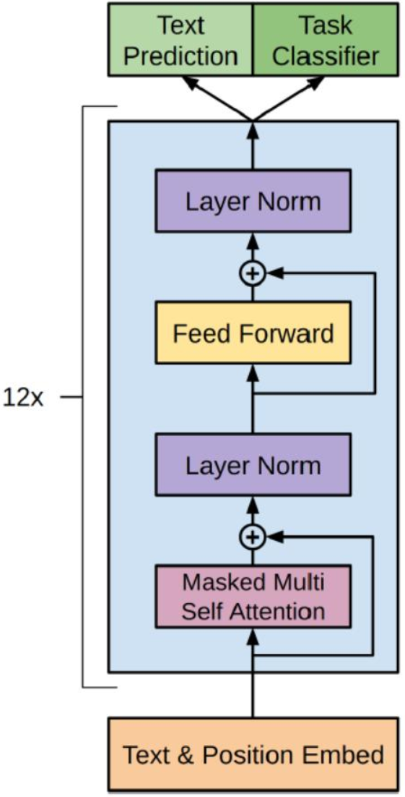
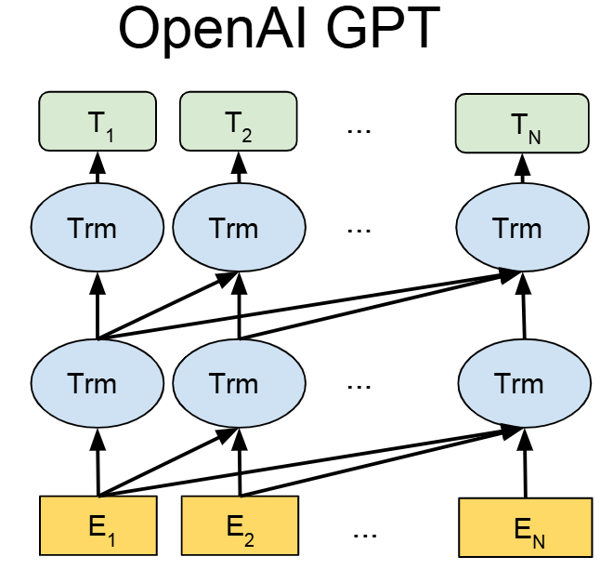
Decoder-Only：自回归生成的语言王者 (GPT)
核心定位 · Core Positioning
自回归生成：仅用Transformer解码器，因果自注意力机制，“只能看上文、逐个预测下文”，如同续写故事的作者。
🔥GPT系列训练
自回归语言建模（AR-LM）：从左到右逐 token 预测下一个词，让模型学习海量文本中的语言规律、知识和推理能力，这是 GPT 从初代到 GPT-4o 始终未变的基础。
人类偏好对齐：从 InstructGPT/GPT-3.5 开始引入，让模型输出更符合人类指令、更安全有用，而非单纯续写文本。
🚀 大参数下的“涌现能力”
在参数量达到一定规模后，展现出复杂逻辑推理、长文本多轮对话、代码生成等“智能”特征，成为通用人工智能(AGI)的热门探索方向。
Notes:
最后是Decoder-Only架构，也就是我们熟知的GPT系列。它的核心是自回归生成，像一个不断续写故事的作者。得益于简单的架构和强大的预训练方式，GPT在大参数规模下展现出了惊人的能力，也就是我们常说的“涌现能力”。在多模态领域，GPT架构已经成为绝对的主流。无论是GPT-4V还是开源的LLaVA，都选择它作为语言核心，因为它在处理开放式对话和复杂推理任务时表现得尤为出色。

Slide 35
任务三：自回归语言建模 (AR-LM)
Autoregressive Language Modeling (AR-LM)
▍ 核心思想
原生生成能力
天然适合文本生成、故事续写、开放域对话等生成式任务，生成流畅自然。
给定前文，预测下一个最可能出现的Token，然后将预测结果作为新的输入，递归地生成完整序列。这是一种从左到右的单向建模方式，模型无法“回头看”或“预知未来”。
训练与推理逻辑一致
训练和推理过程都是严格的从左到右生成，无曝光偏差，部署落地更简单。
▍ 实现步骤
1
数据预处理：文本分词、截断、填充为固定长度序列。
2
标签构建：输入序列整体右移一位作为预测标签。
支持长文本生成
理论上没有长度限制，可以持续生成文本，直到触发停止条件。
3
注意力掩码：添加因果掩码，严格禁止模型看到未来的Token。
4
损失计算：计算所有有效位置的交叉熵损失之和。
代表模型：GPT-3.5/4 · LLaMA 2 · Qwen (通义千问) · Mistral · Falcon
Notes:
接下来我们看第二个任务：自回归语言建模，简称AR-LM。如果说MLM是“完形填空”，那么AR-LM就是“续写故事”。它的核心思想非常简单：给定一句话的开头，模型预测下一个词是什么，然后把这个词加进去，再预测下下个词，依此类推，直到生成完整的句子或段落。这个过程是单向的，模型只能看到前面的内容，看不到后面的。这种方式天生就适合做文本生成任务。GPT系列模型就是基于AR-LM的杰出代表。

Slide 36
AR-LM示例：逐Token生成
生成逻辑演示：从输入到逐步预测
初始输入：“今天天气很好”
Step 1:基于上文 → 预测“，” → 新输入: “今天天气很好，”
Step 2:基于上文 → 预测“我” → 新输入: “今天天气很好，我”
Step 3:基于上文 → 预测“们” → 新输入: “今天天气很好，我们”
Step 4:基于上文 → 预测“去” → 持续循环直至结束
💡 核心机制：因果掩码 (Causal Masking)
模型在预测任意位置的Token时，
仅能“看见”该位置之前的所有历史信息，
完全无法访问未来的Token。
以此保证文本生成逻辑的“单向性”和“合理性”。
初始输入 Prompt
“今天天气很好”
逐Token生成过程
... → “，” → “我” → “们” → “去” → ...
最终完整文本
“今天天气很好，我们去公园散步吧。”
Notes:
AR-LM的工作方式就像一个不断续写的过程。比如，我们给模型一个开头：“今天天气很好”。模型首先会预测下一个词，可能是逗号。然后，它会把“今天天气很好，”作为新的输入，继续预测下一个词，比如“我”。这个过程不断重复，模型一步步地生成后续的词语，最终形成一个完整的句子，比如“今天天气很好，我们去公园散步吧。” 这个过程的关键在于“因果掩码”，它确保了模型在做预测时不会“作弊”看到未来的内容。

Slide 37
AR-LM的数学表达
语言模型公式：从联合概率分解到损失函数优化
联合概率分解
模型训练目标
核心公式 (Chain Rule)
🎯 最大化似然估计
模型的核心目标是最大化整个序列的对数似然，使生成的句子符合人类语言规律。
P(x₁, x₂, ..., xₙ) = ∏ P(xᵢ | x₁, x₂, ..., xᵢ₋₁)
📉 损失函数 (Loss Function)
L = - Σ log P(xᵢ | x₁, ..., xᵢ₋₁)
本质是最小化“预测错误”的交叉熵损失。
直观解释
一个完整序列的联合概率，可以被分解为一系列条件概率的乘积。
即：每个词的概率只依赖于它前面出现的所有词。
🔑 核心机制
通过梯度下降不断优化这个损失函数，让模型学会根据前文“精准预测”下一个词。
举个例子：“我爱中国”
= P(我) × P(爱 | 我) × P(中国 | 我爱)
“让生成的每一个词，都在情理之中”
从概率到智能的数学基石
Notes:
从数学角度看，AR-LM的原理非常优雅。它将一个完整句子的概率，分解成了每个词出现概率的乘积。比如，“我爱中国”这句话的概率，等于“我”出现的概率，乘以在“我”之后出现“爱”的概率，再乘以在“我爱”之后出现“中国”的概率。模型的训练目标就是最大化这个乘积，也就是让它生成的句子尽可能“像人话”。这个过程通过最小化交叉熵损失来实现。

Slide 38
RLHF：基于人类反馈的强化学习
Reinforcement Learning from Human Feedback: SFT → RM → PPO
01
SFT · 监督微调
让模型学会遵循指令，生成高质量回复
利用人工标注问答对进行监督学习
02
RM · 奖励模型训练
学习人类偏好，预测回复好坏
训练打分模型区分不同回复质量
03
PPO · 强化学习优化
以RM为“评委”引导优化策略
通过强化学习微调模型，生成更优回复
💡 核心逻辑总结
RLHF 的三阶段循序渐进，从“监督微调”建立基础对话能力，到“奖励模型”对齐人类价值偏好，最后通过“强化学习”最大化策略回报，实现模型从单纯的“会说话”到“懂人心”的跨越。
Notes:
实现对齐最主流的方法是RLHF，也就是基于人类反馈的强化学习。它通常分为三个阶段。第一阶段是监督微调（SFT），我们用一些高质量的人工问答对来训练模型，让它先学会基本的对话能力。第二阶段是训练奖励模型（RM），我们让人类对模型的多个回复进行排序，然后训练一个模型来学习这种“偏好”，让它能给好的回复打高分，差的回复打低分。第三阶段是强化学习（PPO），我们把奖励模型当作一个“评委”，让模型通过不断尝试和犯错，学习如何生成能获得高分的回复。

Slide 39
阶段 1：监督微调（SFT）
Supervised Fine-Tuning：教模型基本遵循指令
训练过程
数据示例
数据
指令
人工标注的（指令，回复）对
"解释什么是机器学习"
高质量、多样化
训练方式
回复
标准监督学习
机器学习是人工智能的一个分支，通过算法让计算机从数据中学习规律...
最大化回复的似然
目标
规模
模型学会生成高质量回复
InstructGPT：约13K标注数据

Slide 40
阶段 2：奖励模型训练
Reward Model (RM)：学习预测人类偏好
训练过程
损失函数
数据
排序损失
收集对多个回复的排序
L = -log(σ(r_好 - r_差))
人类标注哪个更好
σ：sigmoid函数
模型
r_好：好回复的奖励
LM输出标量奖励
r_差：差回复的奖励
预测人类偏好分数
目标
RM(回复好) > RM(回复差)
核心思想
拉大"好"与"差"回复之间的奖励差距

Slide 41
人类偏好数据收集
如何收集偏好数据：比较式标注
比较式标注
标注界面
流程
提示
"解释量子计算"
1. 给定提示
2. 生成2个回复（A、B）
回复A
回复B
3. 人类标注：A更好/B更好/相似
简短回答
详细解释
优点
标注：B更好（更详细）
比绝对打分更可靠
人类更擅长做相对比较
规模
InstructGPT：约33K比较数据

Slide 42
奖励模型架构
RM的模型设计：在LM基础上加奖励头
架构设计
示意图
基座
输入（Prompt + Response）
SFT后的模型
继承语言能力
Transformer编码器
修改
移除语言建模头
奖励头 → 标量分数
不再预测下一个Token
训练目标
新增
加入奖励头（标量输出）
输出人类偏好分数
最大化偏好数据的似然，学习预测人类偏好

Slide 43
阶段 3：PPO 强化学习
Proximal Policy Optimization：用RM引导策略优化
PPO组件
PPO特点
策略模型
稳定
避免策略剧烈变化
从SFT模型初始化
需要优化的模型
高效
样本利用率高
奖励
RM打分
常用
指导模型优化方向
RLHF的标准算法
约束
核心思想
KL散度惩罚
不偏离SFT模型太远
用RM作为奖励信号，引导策略模型生成人类更喜欢的回复

Slide 44
KL 散度约束的作用
为什么需要KL约束：防止模式崩溃
无约束的问题
有约束的好处
过度优化
保持相似性
模型可能找到RM的漏洞
与SFT模型保持相似
结果
平衡
• 生成异常文本
• 奖励提升
• 重复无意义内容
• 语言质量保持
• 失去语言能力
可控优化：渐进式改进
模式崩溃：为获得高奖励而牺牲质量

Slide 45
语言模块三大范式对比
Encoder-Only (BERT) · 理解专家
Decoder-Only (GPT) · 生成王者
优势：语义理解精准，训练与推理成本相对较低。
劣势：原生架构不支持文本生成，长文本处理受限。
✨ 核心优势
生成流畅自然，具备强大的“涌现能力”；擅长开放式对话与逻辑推理，是当前LLM的主流架构。
⚠️ 局限性
仅单向关注上文，对双向语义的深层理解不如Encoder类模型；容易产生“幻觉”。
多模态任务：图文检索、图像分类、基础VQA
代表模型：ALBEF, FLAVA, BLIP
Encoder-Decoder (T5) · 全能选手
🎯 多模态核心场景
• 开放式多轮对话 (Chat)
• 复杂逻辑推理与数学计算
• 结合视觉的通用问答 (VQA)
🚀 行业标杆代表
LLaVA, GPT-4V (Vision), Gemini, Claude 3
优势：兼顾“理解”与“生成”，任务适应性极强。
劣势：训练复杂度高，参数量大，部署门槛高。
多模态任务：图像描述、可控内容生成、翻译
代表模型：BLIP-2, InstructBLIP, Flamingo
AI 架构演进 | 2026
Notes:
现在我们来横向对比一下这三种架构。Encoder-Only的BERT，是理解任务的专家，训练成本也较低。Encoder-Decoder的T5，像一个全能选手，既能理解又能生成，但训练起来更复杂。而Decoder-Only的GPT，则是生成任务的王者，尤其擅长对话和开放式问答，是当前多模态大模型的主流选择。选择哪种架构，取决于具体的任务需求和资源限制。

Slide 47
跨模态衔接的两条路线
01
MLP 投影层 (轻量高效)
方案选型与核心差异
核心思想：使用简单的多层感知机（MLP），将视觉特征直接线性映射到语言模型的嵌入空间。
⚡️ 轻量级与敏捷性 (MLP)
优势在于极低的接入成本，能够快速将视觉编码器“翻译”给语言模型。非常适合对推理速度敏感，且视觉场景相对标准的通用问答任务。
代表模型：LLaVA, MiniGPT-4, Qwen-VL
特点：结构简单，训练速度快，推理延迟低，适合对性能要求高的场景。
🎯 细粒度与准确性 (Transformer)
通过Transformer的注意力机制实现了对图像区域和文本单词的精准匹配。在处理复杂推理、密集标注或对语义理解要求极高的任务上表现更佳。
02
Transformer 对齐模块 (精细对齐)
核心思想：引入小型 Transformer（如 Q-Former），显式学习视觉与语言特征之间的细粒度对齐关系。
💡 总结：没有绝对的优劣，只有场景的匹配
在资源受限的场景下优先选择MLP；在追求极致理解精度的场景下，Transformer对齐模块是更好的选择。
代表模型：InstructBLIP (Q-Former), BLIP-2
特点：模态对齐精度更高，能捕捉深层语义关联，但计算与结构相对复杂。
5

Slide 48
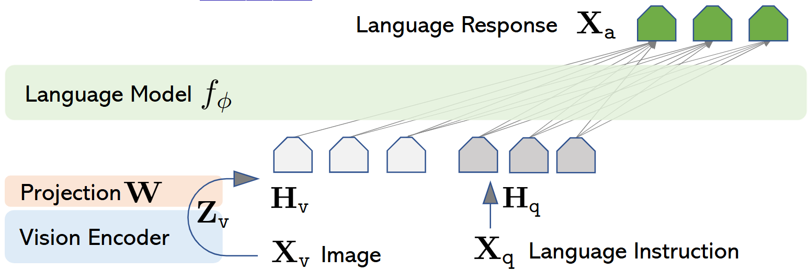
MLP投影：轻量高效的跨模态映射 (LLaVA方案)
▌ 核心结构设计
▌ 端到端工作流
▌ 方案评估
由2层线性层 + GELU激活函数组成。输入为ViT提取的Patch特征（如 [batch, 576, 1024]），输出为与LLM隐层维度对齐的向量（如 [batch, 576, 4096]）。
①图像编码：原始图像经ViT编码器，生成Patch级视觉特征序列。
②特征对齐：通过MLP将视觉特征投影至与语言模型相同的维度空间。
③联合输入：将对齐后的视觉Token与文本Token拼接，送入LLaMA等LLM推理。
+ 优势：参数极少、训练收敛极快、推理延迟低，适合轻量级部署。
- 局限：线性映射能力有限，难以捕捉视觉与语言深层的细粒度关联。

Slide 49
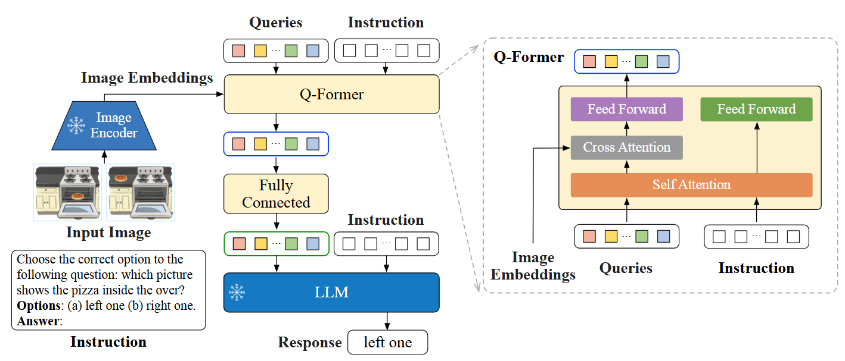
Q-Former：基于Transformer的精细跨模态对齐
核心创新：主动查询机制
三步对齐流程
综合评价
引入查询式Transformer (Querying Transformer)架构，使用一组可学习的“查询向量(Queries)”作为“信息探针”，主动从高维视觉特征中检索并提取与文本语义最相关的细粒度信息。
01. 图像编码：视觉编码器(ViT/CNN)对输入图像进行编码，生成全局或局部的视觉特征图。
✔ 优势：实现了极高精度的跨模态语义对齐，输出Token具有良好的通用性。
❌ 劣势：网络结构增加了复杂度，训练成本显著提升。
02. 特征对齐：Q-Former通过交叉注意力层，将查询向量与视觉特征融合，输出固定数量的对齐视觉Token。
Notes:
再来看另一种更精细的方案——Q-Former，它被用在InstructBLIP等模型中。Q-Former的核心思想是“主动查询”。它不像MLP那样被动地转换，而是主动派出一组“查询向量”，去视觉特征中寻找最关键、最相关的信息。这个过程就像一个聪明的学生在阅读文章时，会主动寻找关键词和中心思想。因此，Q-Former能够实现更精准的模态对齐，提取出的视觉信息也更适合语言模型理解，但代价是模型结构更复杂，训练成本更高。

Slide 50
MLP vs Transformer衔接：如何选择？
MLP 投影 (LLaVA) —— 轻量高效之选
💡 核心权衡与决策指南
⚡ 结构与训练：简单线性层堆叠，训练极快，单卡即可完成，成本低。
🎯 对齐效果：满足大部分基础对齐场景，效果已达可用水准。
📌 适用场景：轻量级多模态模型、快速原型验证、对算力成本敏感的应用。
⏱️ 开发与迭代效率
若需快速上线或验证想法，MLP投影是首选；若周期充裕且追求极致，选Transformer。
💰 算力与部署成本
移动端、边缘端或低成本服务优先选MLP；服务器端部署、商业级旗舰模型可考虑Transformer。
Transformer 对齐 (Q-Former) —— 极致性能之选
⚙️ 结构与训练：基于复杂的Transformer编码器，需多卡并行训练，成本较高。
🚀 对齐效果：实现精细对齐，对复杂语义和视觉特征捕捉更强。
📌 适用场景：高精度多模态模型、复杂推理任务、追求SOTA性能的场景。
🎯 业务场景需求
通用对话/基础VQA → MLP足以胜任；复杂图像理解、多轮逻辑推理、细粒度描述 → 优选Transformer对齐。
05
Notes:
那么，我们该如何在MLP和Transformer这两种衔接方案中做选择呢？简单来说，这是一个在性能和效率之间做权衡的问题。
如果你需要快速构建一个原型，或者对成本比较敏感，那么MLP投影是一个非常好的选择，它足够简单高效。而如果你追求极致的性能，需要处理更复杂的多模态任务，那么基于Transformer的对齐方案，如Q-Former，虽然成本更高，但能带来更精准的对齐效果。

Slide 51
一、发展历程
本
节
内
容
二、模型架构
CONTENTS
三、模型训练
四、模型增强与适配技术
五、智能体/Agent
51

Slide 52
01. 初始化："站在巨人的肩膀上"
为什么不从头训练？
三模块初始化方案
成熟的单模态能力
视觉和语言模型已在海量数据上完成训练，拥有坚实的基础能力，无需从零积累。
视觉编码器 (Visual Encoder)
复用大规模图文对预训练的模型（如CLIP），负责将图片转化为计算机可理解的特征。
极高的计算成本门槛
从头训练需数十亿级图文对和数千张GPU集群支持，时间与资金成本极高，难以负担。
连接器 (Connector)
通常随机初始化一个轻量级网络（如MLP），作为“翻译官”实现视觉与语言特征的对齐。
高效的能力迁移与复用
在保留单模态能力的基础上，可高效学习跨模态交互逻辑，事半功倍。
大语言模型 (LLM)
复用成熟的开源语言基座（如LLaMA、Qwen），负责生成最终的自然语言回答。
整个过程就像“搭积木”：将三个功能强大且独立的模块有机组合，快速形成多模态模型的核心骨架，避免从零开始的重复造轮子。
Notes:
那么，我们该如何在MLP和Transformer这两种衔接方案中做选择呢？简单来说，这是一个在性能和效率之间做权衡的问题。
如果你需要快速构建一个原型，或者对成本比较敏感，那么MLP投影是一个非常好的选择，它足够简单高效。而如果你追求极致的性能，需要处理更复杂的多模态任务，那么基于Transformer的对齐方案，如Q-Former，虽然成本更高，但能带来更精准的对齐效果。

Slide 53
Step1：视觉编码器的选择与初始化
主流选择：CLIP 系列模型
常用变体：ViT-B/32, ViT-L/14, ViT-L/14@336px
核心优势：基于超4亿图文对预训练，习得与语言空间高度对齐的通用视觉表征能力。
初始化与训练策略
权重加载：直接复用 ImageNet 等通用数据集上的预训练权重。
训练模式：全程参数冻结 (Frozen)，在下游微调任务中不更新。
特征输出：将输入图片转化为固定维度的特征序列（如 [1, 256, 768] 张量）。
核心作用
充当“像素-语义”翻译官：将原始的高维像素信息压缩，映射为富含语义信息的特征向量，为后续跨模态交互奠定基础。
ViT 视觉编码器结构示意
Patch Embedding + Transformer Encoder 架构
Notes:
那么，我们该如何在MLP和Transformer这两种衔接方案中做选择呢？简单来说，这是一个在性能和效率之间做权衡的问题。
如果你需要快速构建一个原型，或者对成本比较敏感，那么MLP投影是一个非常好的选择，它足够简单高效。而如果你追求极致的性能，需要处理更复杂的多模态任务，那么基于Transformer的对齐方案，如Q-Former，虽然成本更高，但能带来更精准的对齐效果。

Slide 54
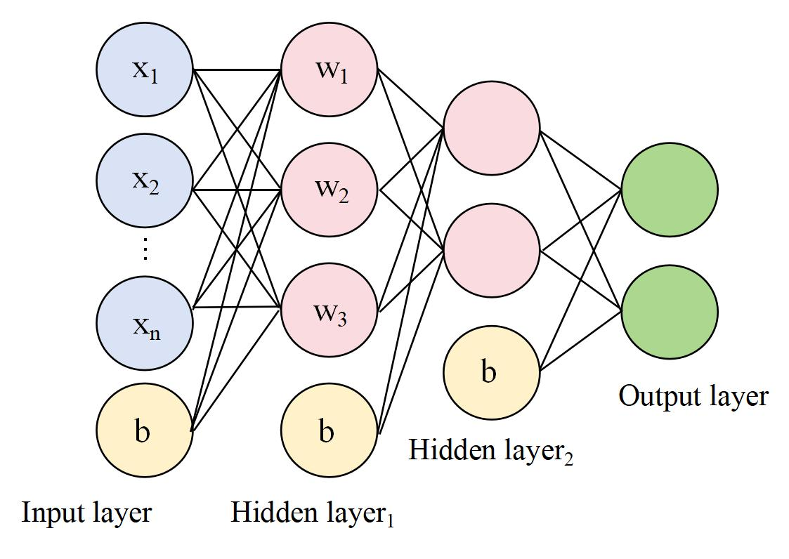
Step2：连接器的设计与初始化
核心作用：模型的“翻译官”
将视觉编码器输出的高维特征向量，进行空间变换与映射，转化为语言模型能够理解并处理的输入格式。
主流设计方案
•基础版：线性投影层 (Linear Projection)，结构简单，计算量小
•常用版：多层感知机 (MLP, 2-3层)，具备更强的非线性映射能力
•进阶版：Q-Former (如BLIP-2)，支持更灵活的视觉特征查询
初始化与训练策略
• 初始化：通常采用随机初始化 (Xavier/Glorot Initialization)
• 训练定位：第一阶段唯一可训练的模块，专注于学习视觉到语言的“翻译”
多层感知机 (MLP) 结构示意
通过全连接层与激活函数的组合，实现从视觉特征空间到语言特征空间的非线性转换，是目前应用最广泛的连接器架构。
Notes:
那么，我们该如何在MLP和Transformer这两种衔接方案中做选择呢？简单来说，这是一个在性能和效率之间做权衡的问题。
如果你需要快速构建一个原型，或者对成本比较敏感，那么MLP投影是一个非常好的选择，它足够简单高效。而如果你追求极致的性能，需要处理更复杂的多模态任务，那么基于Transformer的对齐方案，如Q-Former，虽然成本更高，但能带来更精准的对齐效果。

Slide 55
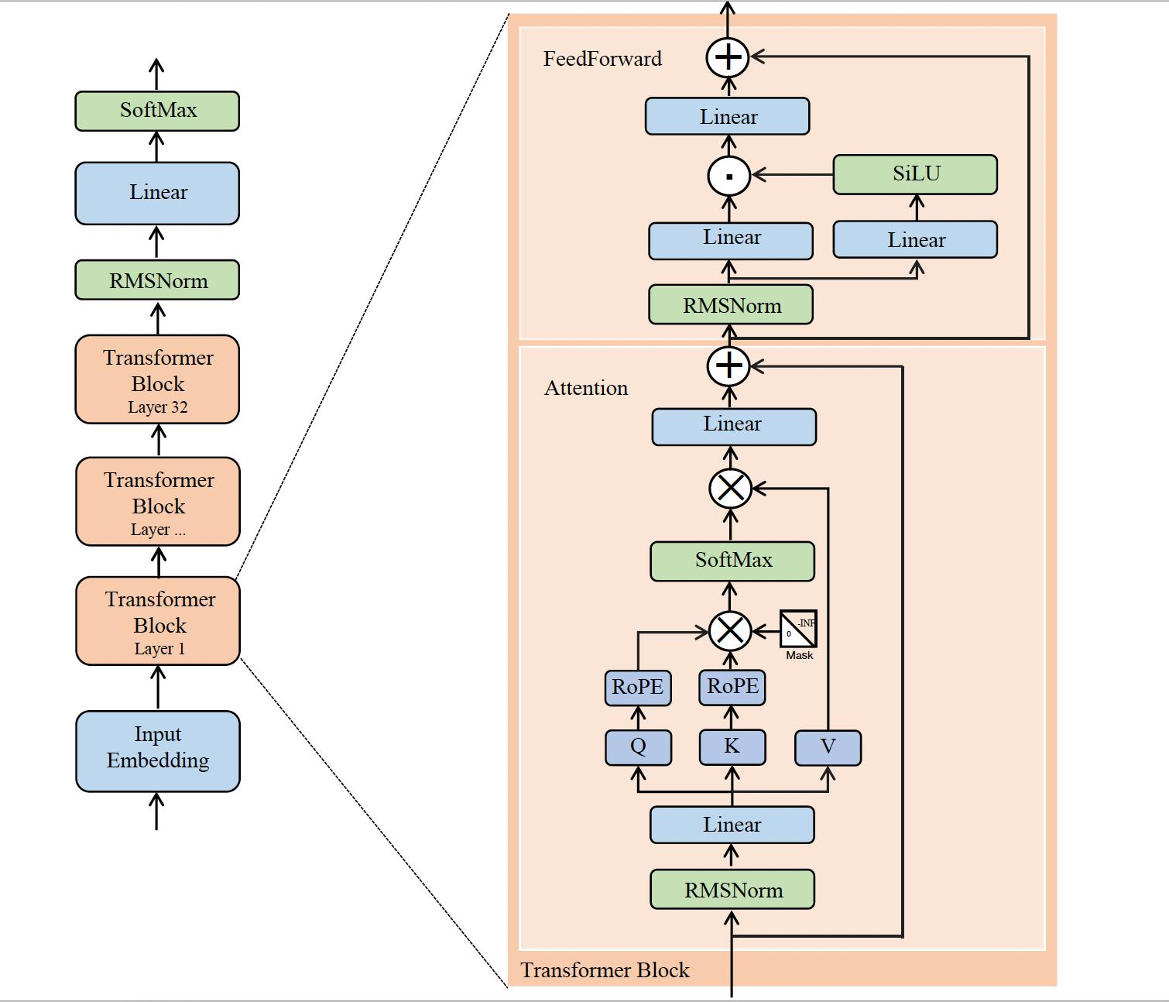
Step3：大语言模型的选择与初始化
主流选择
开源首选:LLaMA-2 7B/13B, Mistral-7B | 中文首选:Qwen-7B, Baichuan-7B
初始化细节与训练策略
•加载权重：直接加载预训练语言模型权重，无需从零开始训练。
•阶段一：完全冻结（仅做解码器） →阶段二：选择性微调（如LoRA）以适配多模态任务。
模型的“大脑”：理解与生成
负责精准理解用户指令，并融合来自视觉编码器的图像特征，最终生成流畅、准确的自然语言回答。
LLaMA 模型 Transformer Block 架构示意
Notes:
那么，我们该如何在MLP和Transformer这两种衔接方案中做选择呢？简单来说，这是一个在性能和效率之间做权衡的问题。
如果你需要快速构建一个原型，或者对成本比较敏感，那么MLP投影是一个非常好的选择，它足够简单高效。而如果你追求极致的性能，需要处理更复杂的多模态任务，那么基于Transformer的对齐方案，如Q-Former，虽然成本更高，但能带来更精准的对齐效果。

Slide 56
02. 第一阶段：跨模态对齐预训练
核心目标
核心任务
训练策略
打通“视觉-语言”通道
🔍 问题：视觉与语言特征处于不同表征空间，如同两种不同语言，无法直接交流。
🎯 目标：训练“连接器”，将视觉特征“翻译”为语言模型可理解的语言。
图像描述生成 (Image Captioning)
输入：一张任意的图片
输出：一段精准描述图片内容的自然语言文本。
这是一个典型的“看图说话”任务。
❄️ 冻结 (Frozen):视觉编码器与大语言模型的参数保持固定，不更新。
🚀 训练 (Train):仅优化“连接器”的参数，使其学会在两个空间之间进行特征转换。
💡 关键认知：这个阶段的核心目标是让模型先“看懂”图片，而不是急于“听懂”人类指令。
Notes:
那么，我们该如何在MLP和Transformer这两种衔接方案中做选择呢？简单来说，这是一个在性能和效率之间做权衡的问题。
如果你需要快速构建一个原型，或者对成本比较敏感，那么MLP投影是一个非常好的选择，它足够简单高效。而如果你追求极致的性能，需要处理更复杂的多模态任务，那么基于Transformer的对齐方案，如Q-Former，虽然成本更高，但能带来更精准的对齐效果。

Slide 57

训练任务：图像描述生成 (Captioning)
01. 输入输出定义
输入：图像 + 文本提示词（如“描述这张图片”）。
输出：模型生成的流畅自然语言描述文本，准确还原图像内容。
02. 核心损失函数
采用标准的语言模型交叉熵损失 (Cross-Entropy Loss)。在计算时仅针对生成的描述文本部分进行梯度回传，引导模型学习正确的语义表达与语法结构。
任务场景示例
输入：图片 + “描述这张图片”
输出：“一个穿着黄色雨衣的小女孩站在雨中”
03. 训练数据要求
依赖大规模、高质量的图文配对数据集。经典数据集包括：COCO, CC3M, CC12M, LAION。通常需要百万至千万级量级的样本，以确保模型具备丰富的视觉概念理解能力。
Notes:
那么，我们该如何在MLP和Transformer这两种衔接方案中做选择呢？简单来说，这是一个在性能和效率之间做权衡的问题。
如果你需要快速构建一个原型，或者对成本比较敏感，那么MLP投影是一个非常好的选择，它足够简单高效。而如果你追求极致的性能，需要处理更复杂的多模态任务，那么基于Transformer的对齐方案，如Q-Former，虽然成本更高，但能带来更精准的对齐效果。

Slide 58
03. 第二阶段：多模态指令微调
核心目标：指令对齐
核心任务：多模态问答
关键训练策略
当前痛点：第一阶段模型仅能生成客观描述，无法理解并遵循复杂的人类指令进行互动，难以满足用户的多样化需求。
阶段目标：让模型具备“听懂人话”的能力，精准理解指令意图，生成符合预期、逻辑连贯且有实际帮助的回答。
核心任务聚焦于VQA (Visual Question Answering)。
输入组合：视觉图像 + 自然语言指令/问题
输出要求：准确理解并回答，完成推理或互动任务，而非单纯的图像描述。
❄️ 参数冻结：
保持第一阶段的成果，继续冻结视觉编码器（Image Encoder）的权重，防止破坏已习得的视觉特征提取能力。
🔄 联合微调：
同时对“连接器”和“大语言模型 (LLM)”进行参数更新，可采用全参数微调或高效的LoRA微调方案，以实现指令的精准对齐。
💡 阶段价值：从“看图说话”进化为“听懂指令、解决问题”的智能助手
Notes:
那么，我们该如何在MLP和Transformer这两种衔接方案中做选择呢？简单来说，这是一个在性能和效率之间做权衡的问题。
如果你需要快速构建一个原型，或者对成本比较敏感，那么MLP投影是一个非常好的选择，它足够简单高效。而如果你追求极致的性能，需要处理更复杂的多模态任务，那么基于Transformer的对齐方案，如Q-Former，虽然成本更高，但能带来更精准的对齐效果。

Slide 59
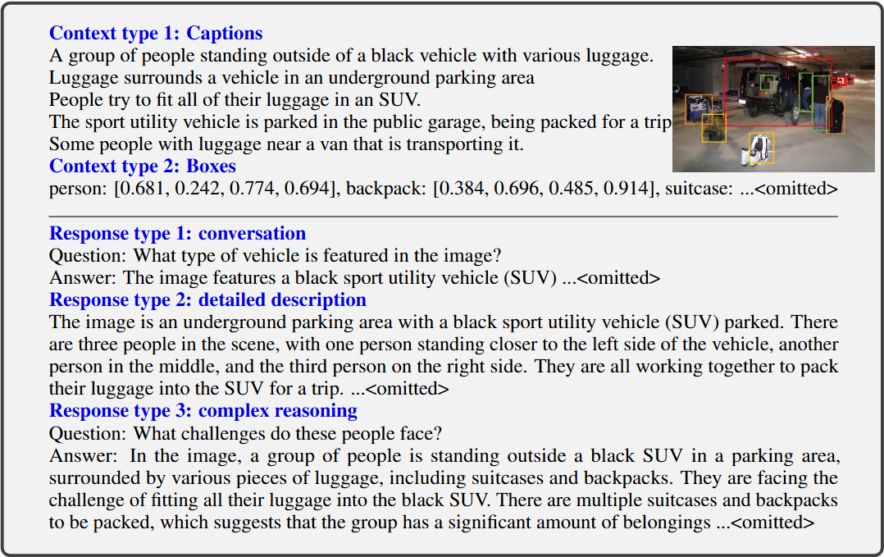
指令微调数据的构造
数据来源 (Data Sources)
•现有VQA数据集：利用 VQAv2, GQA, OK-VQA 等公开高质量视觉问答库。
•人工标注：聘请专业标注团队，针对特定领域图片构造精准问答对。
•大模型生成 (主流)：使用 GPT-4 等强模型，自动生成海量、多样化的问答指令对。
标准指令格式 (Format)
Xsystem-message ###
Human: <image>
What type of vehicle is featured in the image? ###
Assistant: The image features a black sport utility vehicle (SUV). ###
Notes:
那么，我们该如何在MLP和Transformer这两种衔接方案中做选择呢？简单来说，这是一个在性能和效率之间做权衡的问题。
如果你需要快速构建一个原型，或者对成本比较敏感，那么MLP投影是一个非常好的选择，它足够简单高效。而如果你追求极致的性能，需要处理更复杂的多模态任务，那么基于Transformer的对齐方案，如Q-Former，虽然成本更高，但能带来更精准的对齐效果。

Slide 60
第二阶段训练流程详解
01 图像编码
图像输入视觉编码器 (CLIP)，提取并处理图像中的关键信息，得到高维的图像特征序列。
02 特征投影
将提取到的图像特征序列输入专用的连接器 (MLP)中，进行维度转换与特征对齐，得到能被语言模型理解的投影视觉特征。
03 指令理解与生成
将对齐后的视觉特征与指令文本的Embedding进行拼接，输入大语言模型 (LLaMA) 中进行联合推理。
04 损失计算
大语言模型通过自回归方式逐词生成回答，计算生成序列与标准答案之间的交叉熵损失，衡量回答的准确度。
05 参数更新
将计算出的损失进行反向传播，同时更新连接器 (MLP)和大语言模型 (LLM)的模型参数。
梯度流向机制：在该阶段，梯度信号会同时流向连接器与大语言模型，打破了语言模型“只读”的限制，促使两者在训练中共同进化，实现更精准的指令跟随与多模态理解。
Notes:
那么，我们该如何在MLP和Transformer这两种衔接方案中做选择呢？简单来说，这是一个在性能和效率之间做权衡的问题。
如果你需要快速构建一个原型，或者对成本比较敏感，那么MLP投影是一个非常好的选择，它足够简单高效。而如果你追求极致的性能，需要处理更复杂的多模态任务，那么基于Transformer的对齐方案，如Q-Former，虽然成本更高，但能带来更精准的对齐效果。

Slide 61
一、发展历程
本
节
内
容
二、模型架构
CONTENTS
三、模型训练
四、模型增强与适配技术
五、智能体/Agent
61

Slide 62
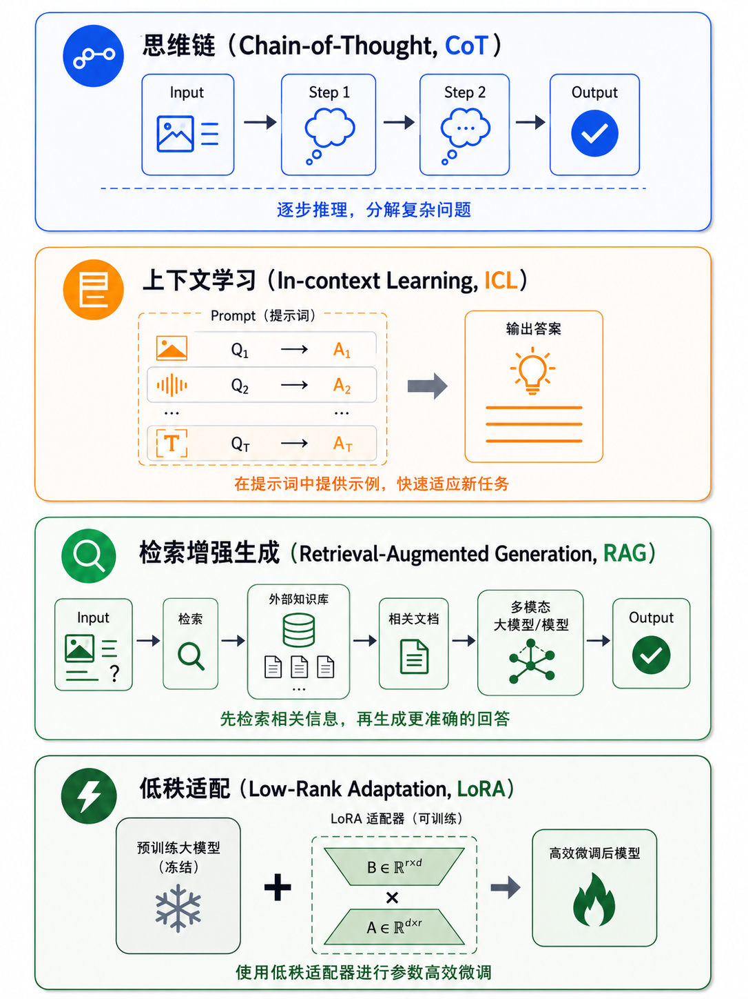
多模态大模型增强与适配技术
思维链 (Chain-of-Thought, CoT)
引导模型通过逐步推理来解决复杂问题，将复杂任务分解为简单步骤，而非直接给出答案。
上下文学习 (In-context Learning, ICL)
在提示词（Prompt）中提供少量的任务示例，无需模型重新训练，即可快速“学会”并适应新的任务场景。
检索增强生成 (Retrieval-Augmented Generation, RAG)
在生成答案前，先从外部知识库检索相关信息作为参考，有效增强了回答的准确性、事实性和时效性。
低秩适配（Low-Rank Adaptation, LoRA）
通过冻结大模型原有参数，仅训练少量低秩适配参数，实现低成本、高效率的模型微调，使模型能够快速适应特定任务。
Notes:
为了让模型更聪明，我们可以使用一些推理增强技术。比如，思维链（CoT）让模型学会“思考”，一步步解决问题；检索增强生成（RAG）让模型能够联网搜索，获取最新的知识；上下文学习（ICL）则让模型能够通过几个例子快速学会新技能。

Slide 63
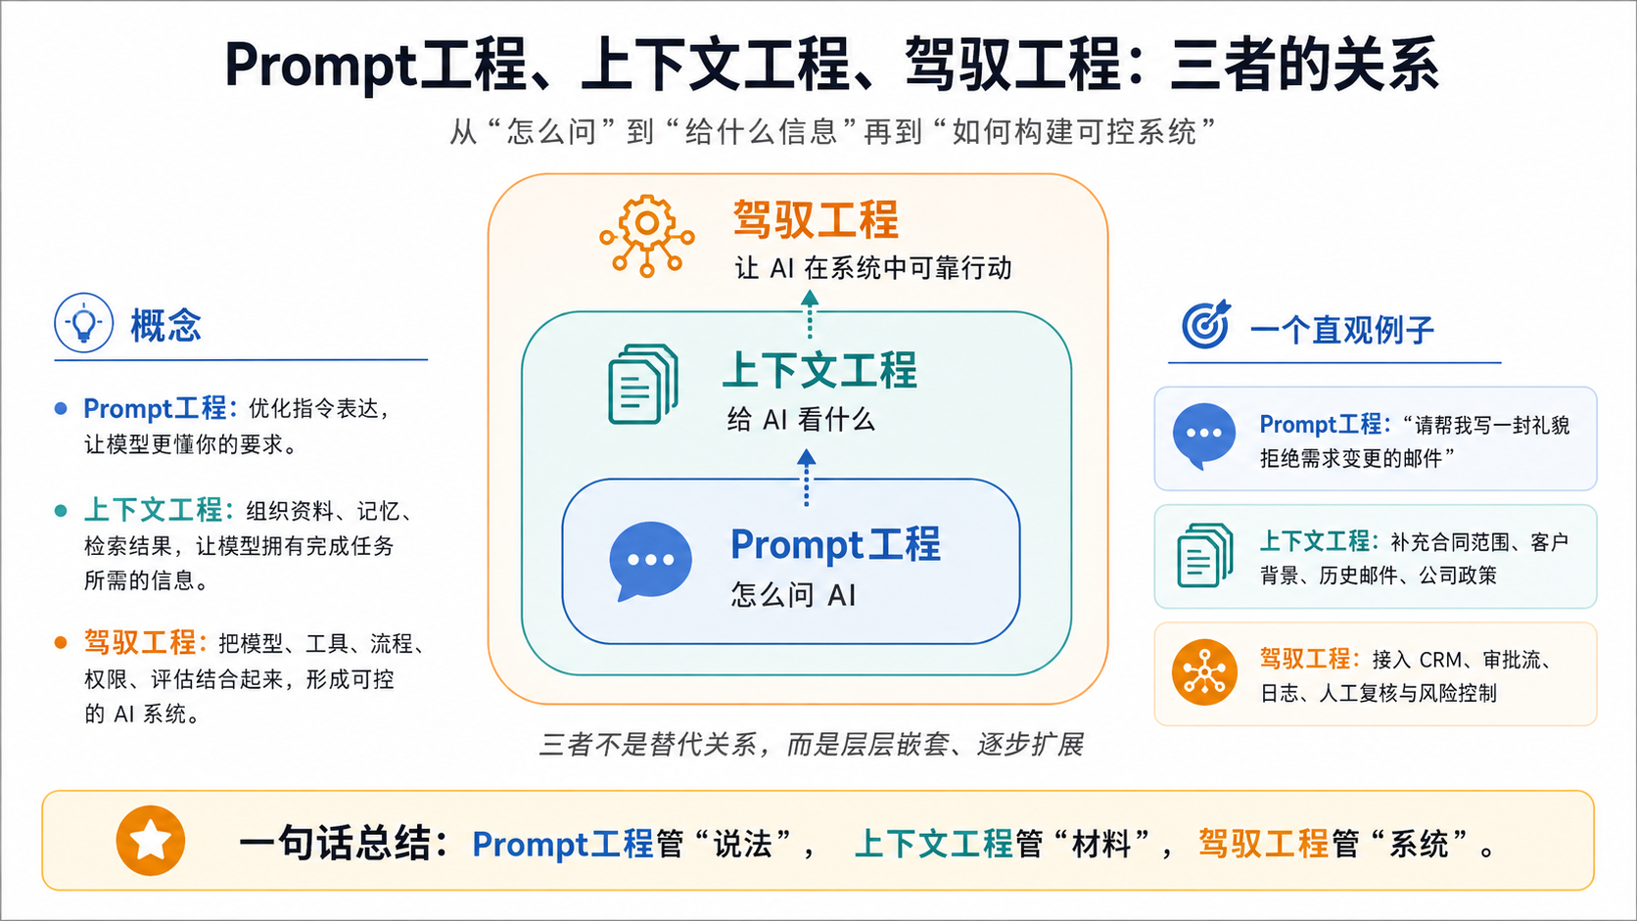
Notes:
最后，真正将大模型落地应用，需要一整套系统工程。这包括模型的部署优化、对话管理、安全对齐以及持续的监控评估。这是一个复杂的系统工程，确保大模型能够稳定、安全、高效地服务于我们。

Slide 64
一、发展历程
本
节
内
容
二、模型架构
CONTENTS
三、模型训练
四、模型增强与适配技术
五、智能体/Agent
64

Slide 65









为什么需要 Agent?
从一次性问答工具，到可持续执行任务的工作流助手
普通 LLM
Agent
以辅助写论文为例
实验记录
实验内容
实验进展
论文 Agent
理解任务
整理重点
结构化输出
问题与计划
正式草稿
输入问题
生成回答
接收任务
拆解步骤
调用工具
读取记忆
输出结果
VS
1
输入信息
2
处理任务
3
输出结果
一次性问答
可持续执行任务
支持工具调用
Agent 的价值
不保存长期偏好
具备长期记忆
让流程
自动化
让输出
更规范
让任务
可复用
让系统
可扩展
难以持续完成任务
输出更稳定
核心结论：Agent 的价值不只是 “会回答”，而是 “能按照流程完成任务”。

Slide 66



Agent 的基本组成
一个 Agent = 大模型推理能力 + 工具 + 记忆 + 行为规范 + 执行流程 + Skill
核心结构
各模块分别做什么？
Tools
Memory.md
LLM Brain
Tools
用户偏好
项目背景
固定模板
读取文件
搜索信息
调用脚本
负责理解、推理与生成
连接外部能力与数据
Soul.md
Memory.md
Soul.md
LLM/LVLM Brain
角色设定
风格原则
行为边界
理解任务
规划步骤
生成内容
保存长期信息与偏好
定义身份、风格与规则
Workflow
规定步骤
组织执行
Skill
Workflow
Skill
专业能力封装
如排版 / PPT 制作
把任务拆成可执行步骤
提供专项能力增强
LLM/LVLM 是核心，其他模块共同支持任务执行
核心结论：Agent 是由“推理 + 工具 + 记忆 + 规则 + 流程 + Skill” 构成的任务系统。

Slide 67
感谢各位聆听！

